Slide 1
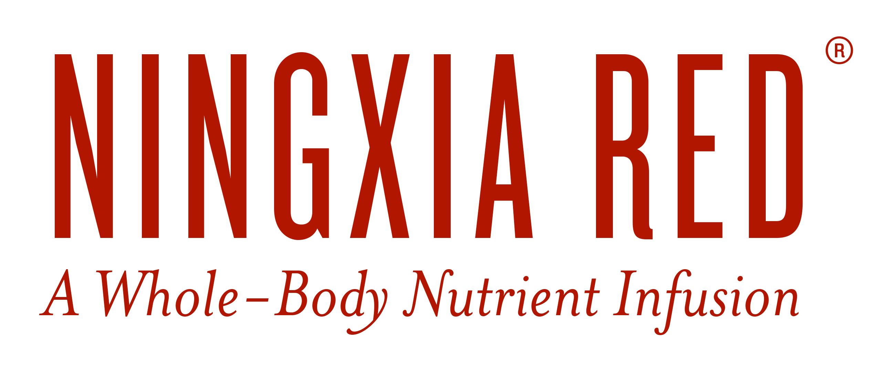

Slide 2

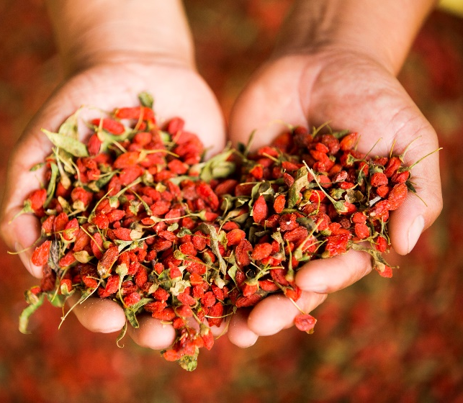
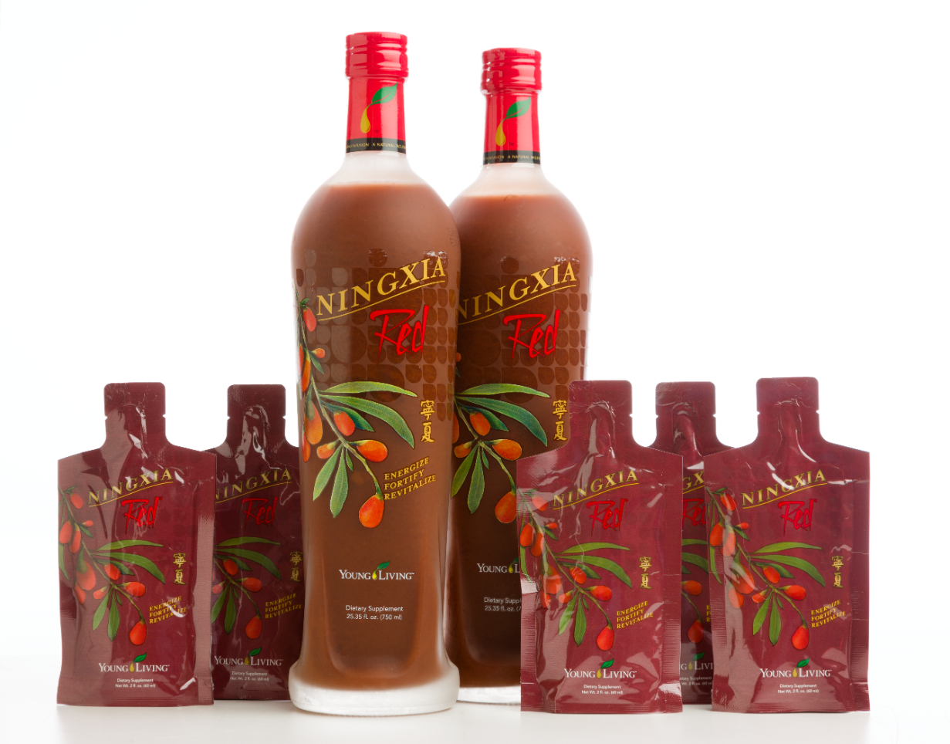
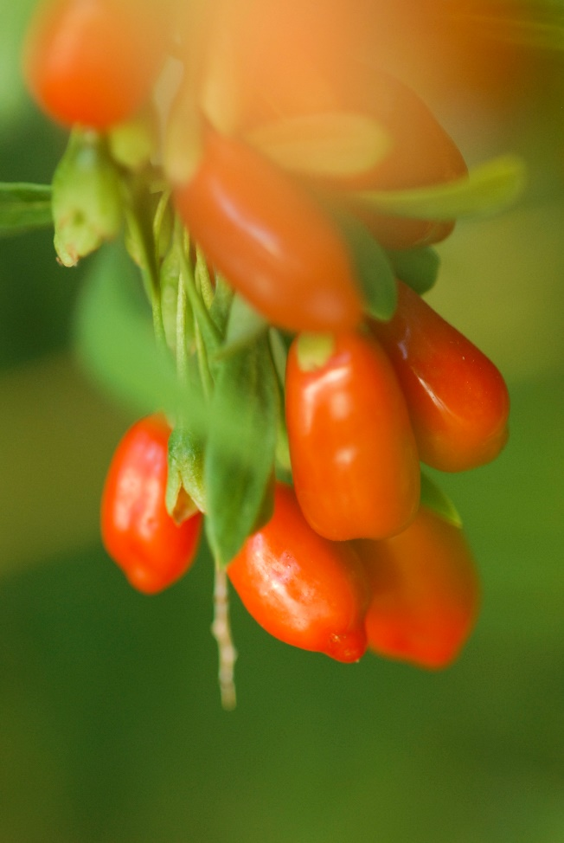
Notes:
NingXia Red zählt zu den allerbeliebtesten Produkten von Young Living - ein nährstoffreiches Getränk mit antioxidativ wirkenden Superfrüchten und kraftvollen ätherischen Ölen. NingXia Red enthält viele wichtige Nährstoffe, die in unserer modernen Ernährung manchmal zu kurz kommen oder sogar gänzlich fehlen, und die der Schlüssel zu mehr Wohlbefinden und Energie sein können. Und NingXia Red bietet Ihnen einen wunderbaren Weg, um voller Energie in den Tag zu starten.

Slide 3
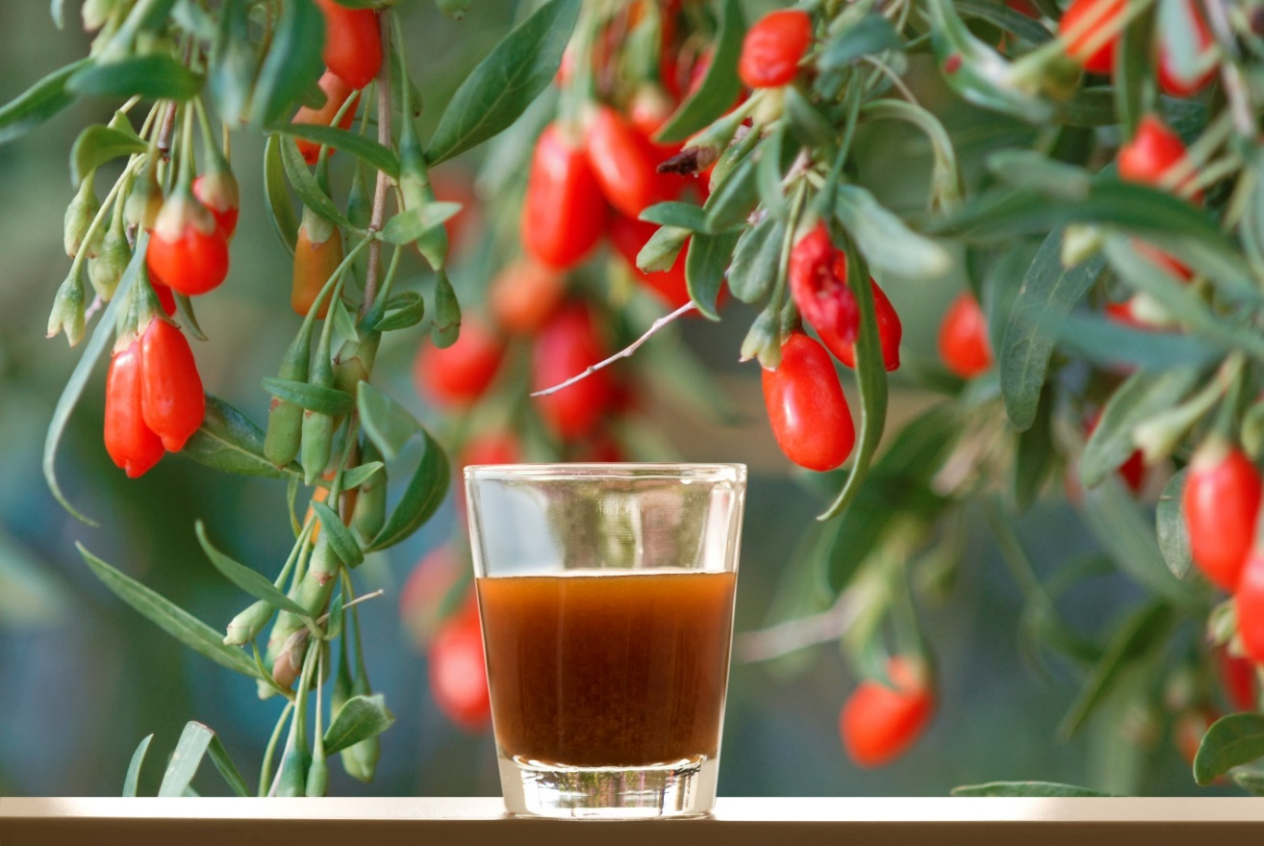

ENERGIE.KRAFT.ERFRISCHUNG.
Notes:
NingXia Red spendet Ihrem Körper und Ihrem Geist Energie und Kraft und erfrischt mit einer geschützten Mischung aus reinen ätherischen Ölen sowie hochwertigen Wolfsbeeren, die als hervorragende Quelle für Antioxidantien bekannt sind. Dazu versorgen viele weitere vitaminreiche Superfrüchte den Körper mit wichtigen Antioxidantien und essentiellen Nährstoffen - NingXia Red ist eine flüssige Nahrungsergänzung für den ganzen Körper!

Slide 4
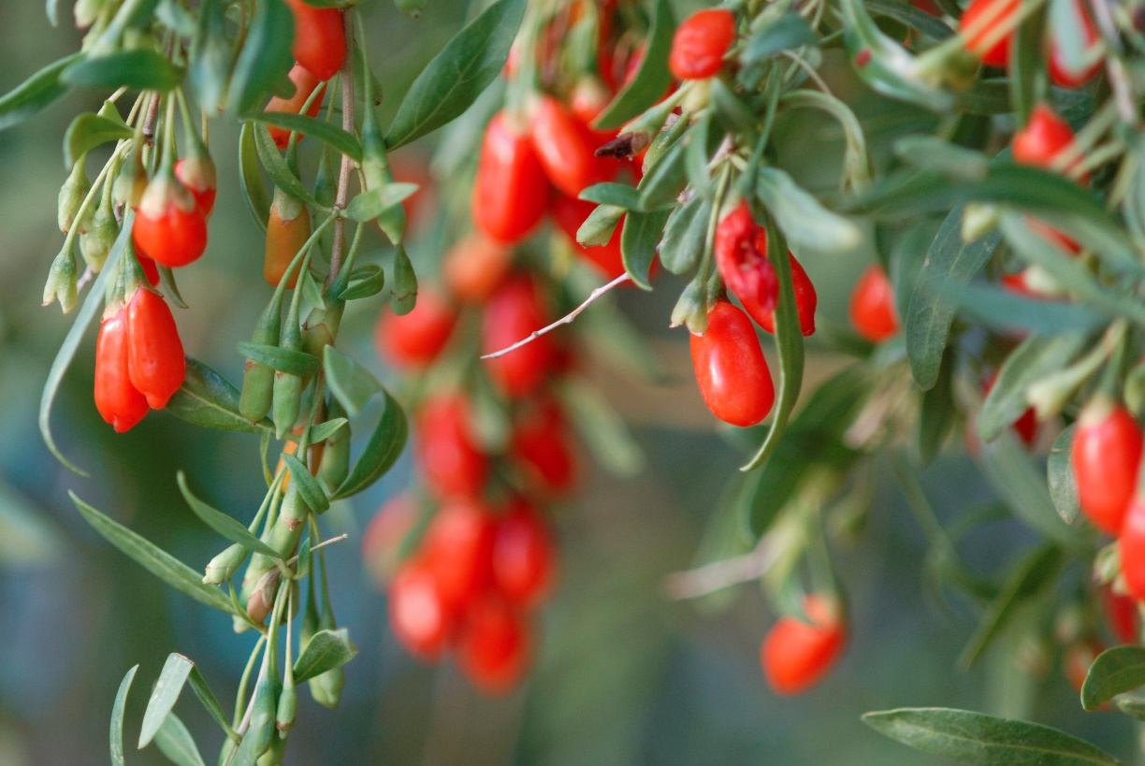
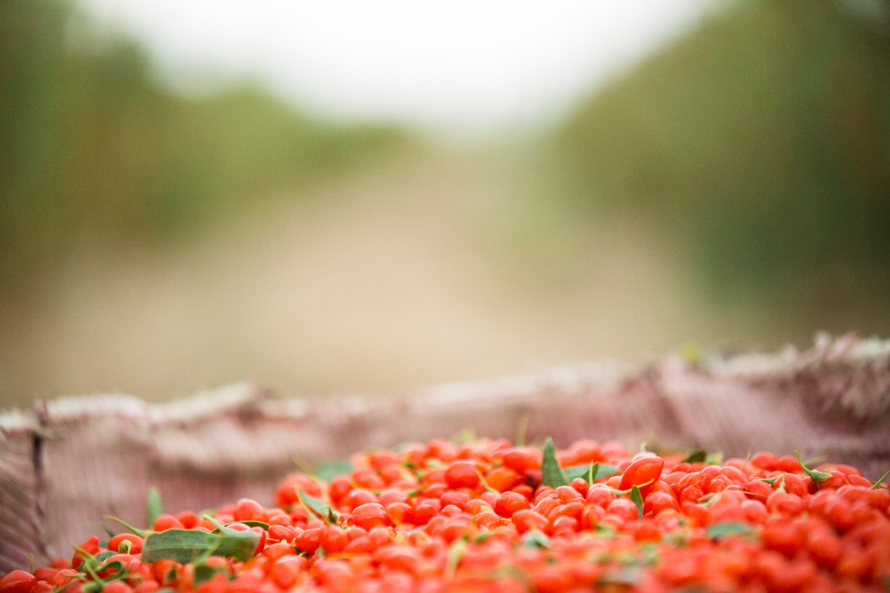
WAS SIND ANTIOXIDANTIEN?
Notes:
Einer der vielen Gründe für NingXia Red ist, dass es den Körper mit wichtigen Antioxidantien versorgt.
Antioxidantien sind Nährstoffe wie Vitamine, Mineralien und Enzyme, die uns helfen, die Wirkung der freien Radikale zu bekämpfen. Unser Körper ist tagtäglich der so genannten ‚Oxidation‘ ausgesetzt. Dabei können schädliche Nebenprodukte, die so genannten ‚Freien Radikale‘, entstehen. Diese freien Radikale können Zellen schädigen, vergleichbar mit dem chemischen Prozess, der einen angebissenen Apfel bräunlich werden lässt. Die Wirkung der freien Radikale kann durch Verschmutzungen, Stress, Giftstoffe, Rauchen oder Alkohol verstärkt werden.

Slide 5

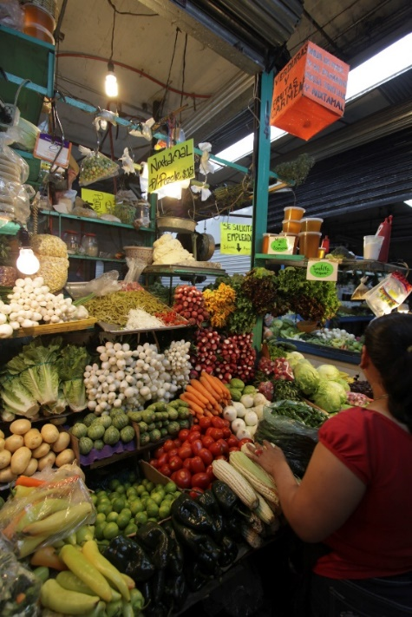
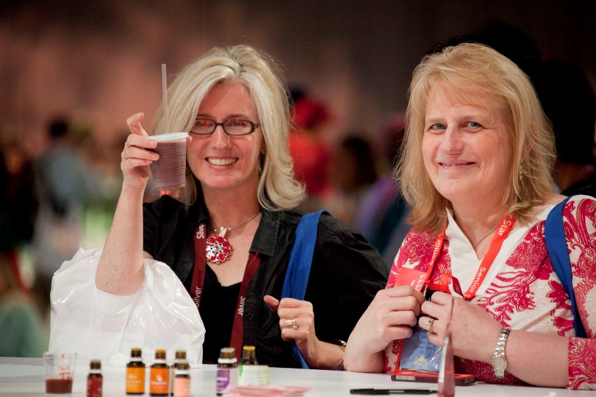
ANTIOXIDATIVE BALANCE
Notes:
NingXia Red bietet ein breites Spektrum an Antioxidantien und Pflanzenwirkstoffen.
Antioxidantien sind wichtig für die Gesundheit. Aber egal, wie kraftvoll ein Antioxidans auch ist - man braucht von jedem einzelnen nur geringe Mengen. Für einen bestmöglichen Schutz gegen freie Radikale ist es viel wichtiger, dass dem Körper eine Vielzahl verschiedener Antioxidantien zugeführt wird. Der Schlüssel dazu liegt in einem ausgewogenen Gleichgewicht. So wie eine gesunde Ernährung eine Kombination aus verschiedenen Früchte- und Gemüsearten umfasst, kommt es auch bei einer gesundheitsfördernden, antioxidativen Nahrungsergänzung auf die richtige Mischung an.

Slide 6
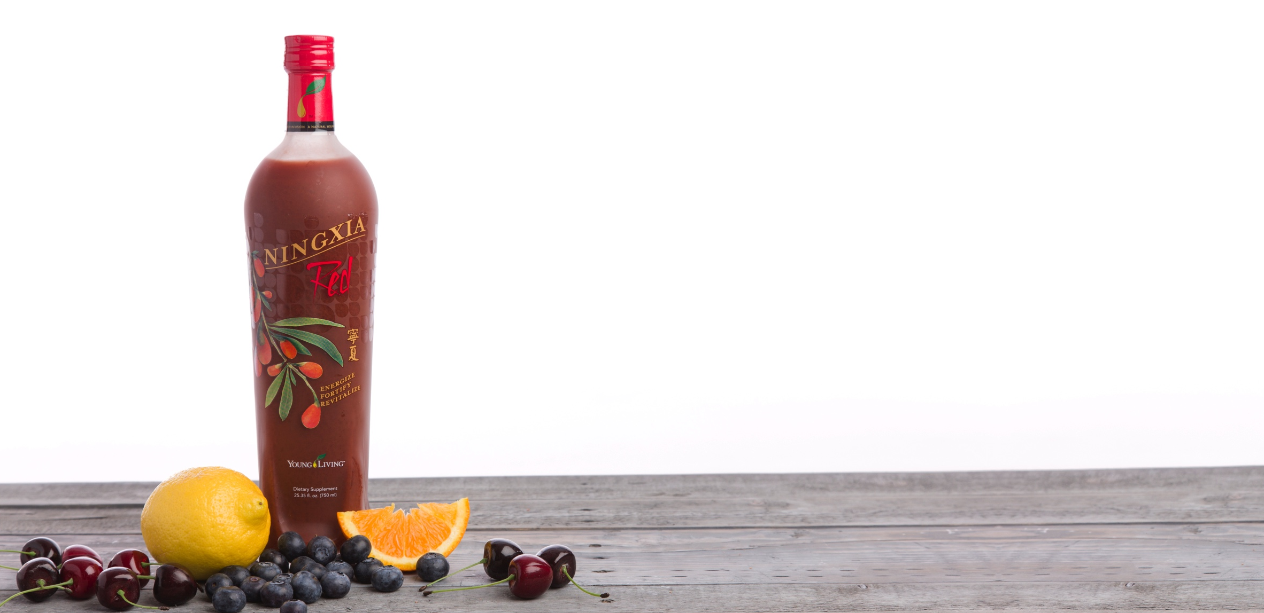
FLÜSSIGE NÄHRSTOFFE FÜR DEN GANZEN KÖRPER
Wohlbefinden von Kopf bis Fuß
Anthocyane
Bor
Kalcium
Catechin-Gallat
Kupfer
Eisen
Lycopin
Magnesium
Mangan
Phenole
Kalium
Natrium
Tocopherole
Tocotrienole
Vitamin C
Zink
Notes:
NingXia Red bietet eine Fülle an Antioxidantien, die den gesamten Körper unterstützen. Diese ausgewogene Mischung ist der Grund, warum so viele Menschen sich voller Energie, Vitalität und Elan fühlen, wenn sie mit NingXia Red starten. NingXia Red …
… ist dank seiner ausgewogenen Mischung an Zutaten eine gesunde Nahrungsergänzung und Quelle des Wohlbefindens für den ganzen Körper.
… enthält kraftvolle Zutaten, die eine wichtige Rolle in vielen natürlichen antioxidativen Prozessen spielen.
… liefert ätherische Zitrusöle, die den kraftvollen, natürlichen Wirkstoff d-Limonen enthalten.
… besitzt weitere wirkungsvolle Inhaltsstoffe, unter anderem Wolfsbeeren, die für ihre gesundheitsfördernde Wirkung bekannt sind.
… ist ein gesundes Getränk für jeden Tag.

Slide 7
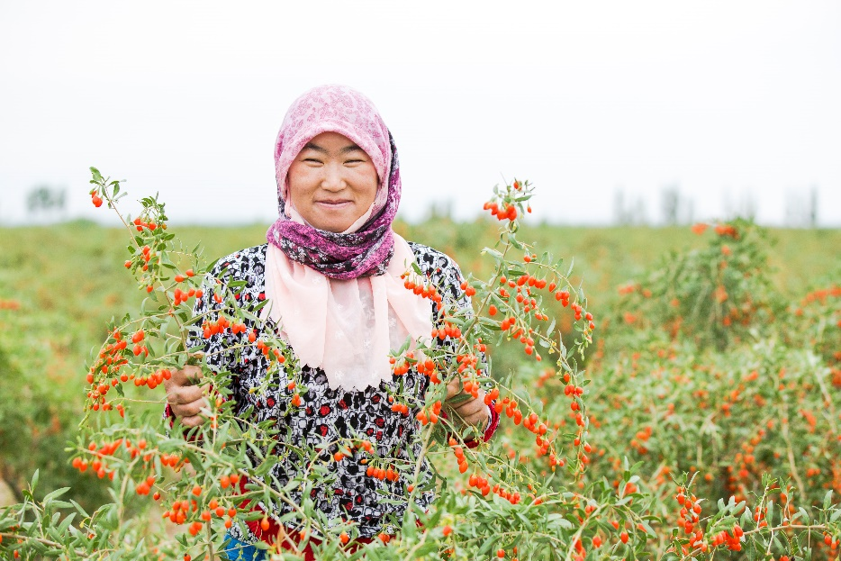
WOLFSBEERE
NingXia Red enthält das Püree aus ganzen Wolfsbeeren.
Wolfsbeeren enthalt sämtliche essentiellen Aminosäuren.
Mit einem Gehalt von 13 Prozent besitzen Wolfsbeeren einen der höchsten Proteinanteile aller Früchte.
Notes:
NingXia Red enthält das Püree aus ganzen Wolfsbeeren. Wir nutzen die gesamten wertvollen Bestandteile – Saft, Schale, Samen und die Frucht selbst -, um sicherzustellen, dass jede unserer Flaschen die optimale Mischung an Nährstoffen aus dieser einzigartigen Frucht enthält.
Unsere Wolfsbeeren kommen aus der Provinz NingXia im Norden Chinas, wo die Frucht schon seit Jahrhunderten verehrt wird. Sie enthält sämtliche essentiellen Aminosäuren und hat mit 13 Prozent den höchsten Proteingehalt aller Früchte. Wissenschaftliche Untersuchungen belegen immer wieder den hohen Wert der Wolfsbeere für unsere Ernährung.

Slide 8
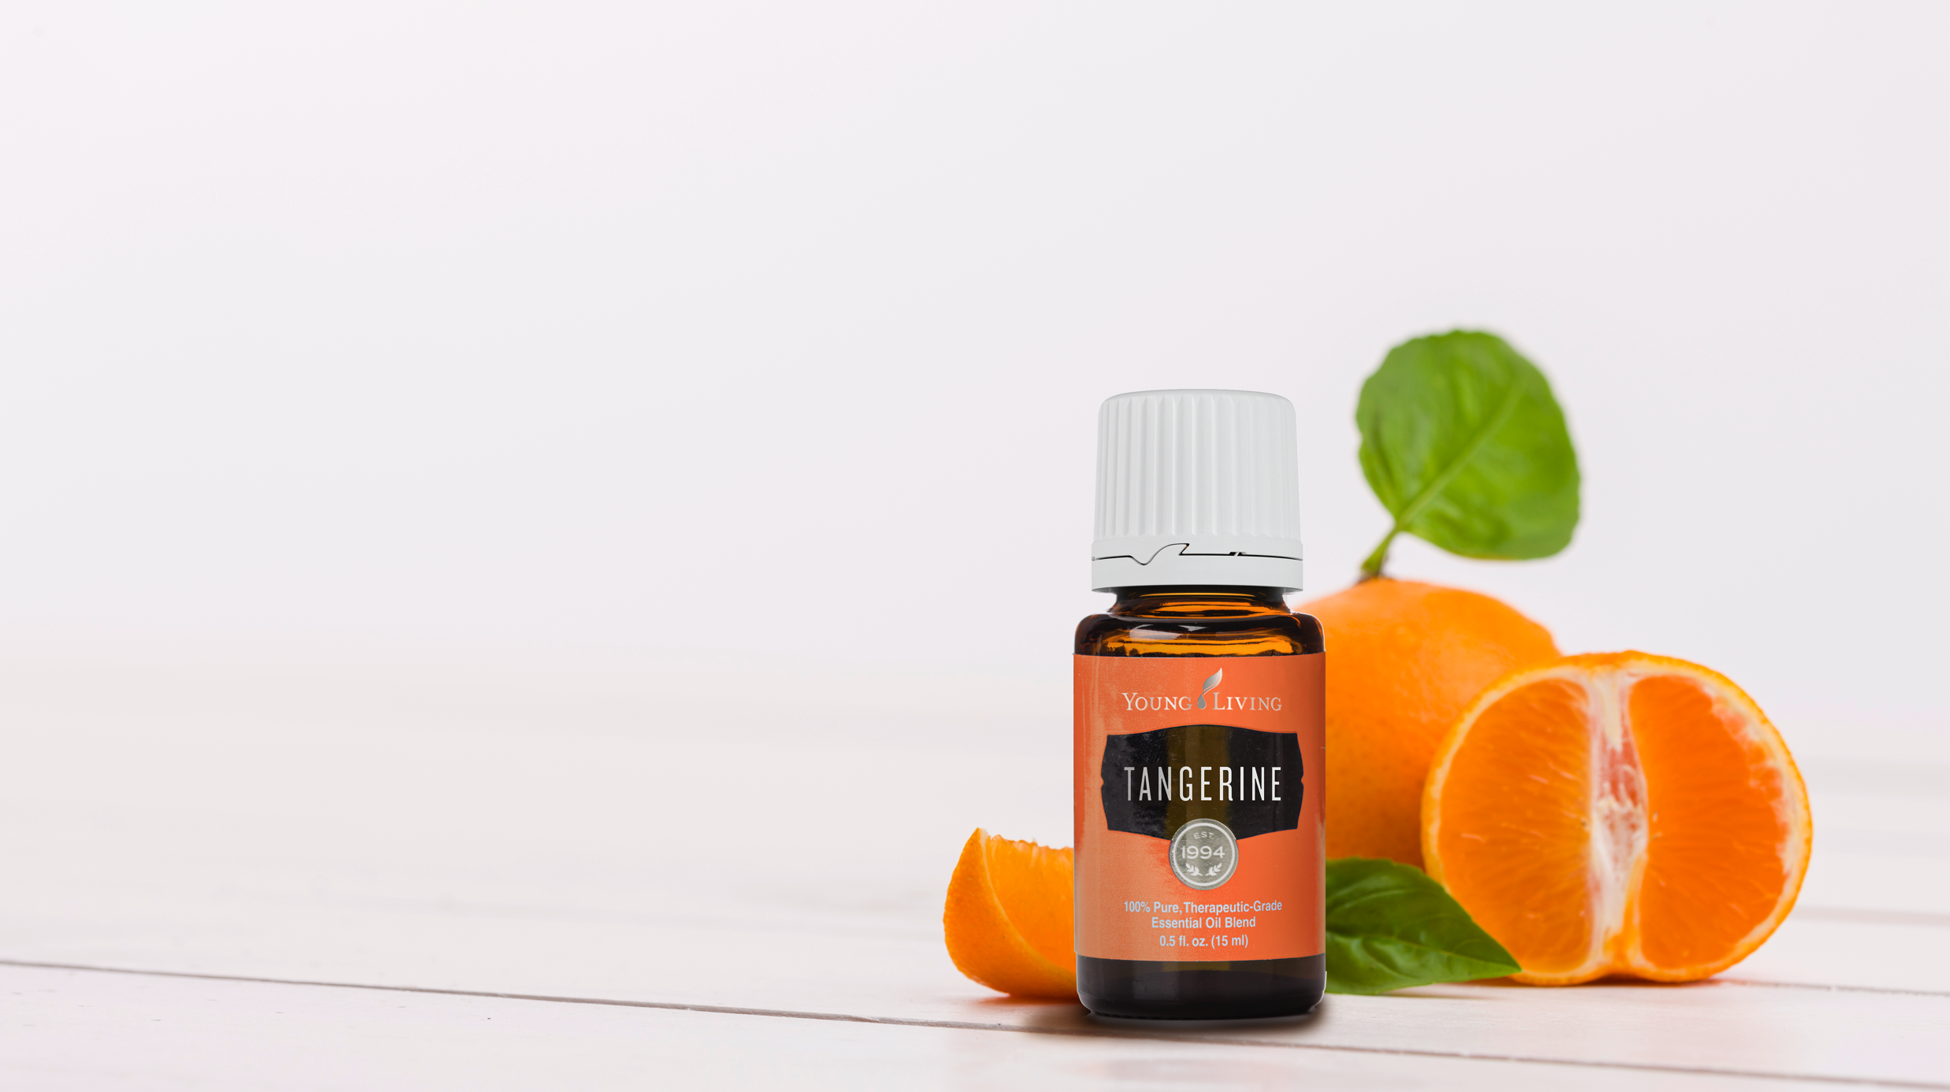
ÄTHERISCHE ÖLE
Tangerine
Orange
Yuzu
Zitrone
Notes:
Zur NingXia Red-Rezeptur gehören auch wertvolle ätherische Öle – ein weiteres Alleinstellungsmerkmal dieses einzigartigen Produkts. Die ätherischen Öle von Orange, Tangerine, Zitrone und Yuzu enthalten kraftvolles d-Limonen und runden den angenehmen Duft und Geschmack von NingXia Red ab.

Slide 9

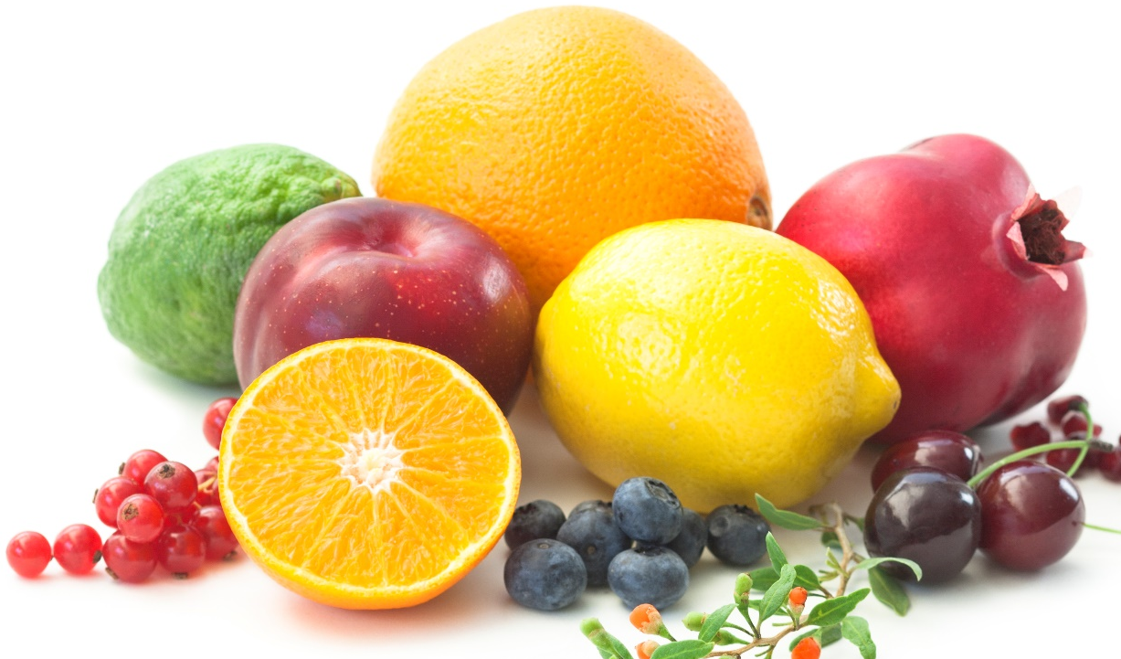
FRÜCHTEMISCHUNG
Wolfsbeerenpüree
Blaubeere
Aronia
Kirsche
Granatapfel
Pflaume
Trauben
Notes:
Neben der Wolfsbeere enthält NingXia Red viele weitere nährstoffreiche Früchte: Aronia, Blaubeere, Kirsche, Granatapfel und Pflaume. Gemeinsam liefern sie ein breites Spektrum an antioxidativer Aktivität, die dem Körper Energie und Kraft verleiht und gleichzeitig erfrischt.
Die Früchte besitzen einen hohen Anteil an bioflavonoiden und phenolen Verbindungen wie Anthocyane und Zeaxanthin, beides sehr kraftvolle sekundäre Pflanzenstoffe.

Slide 10
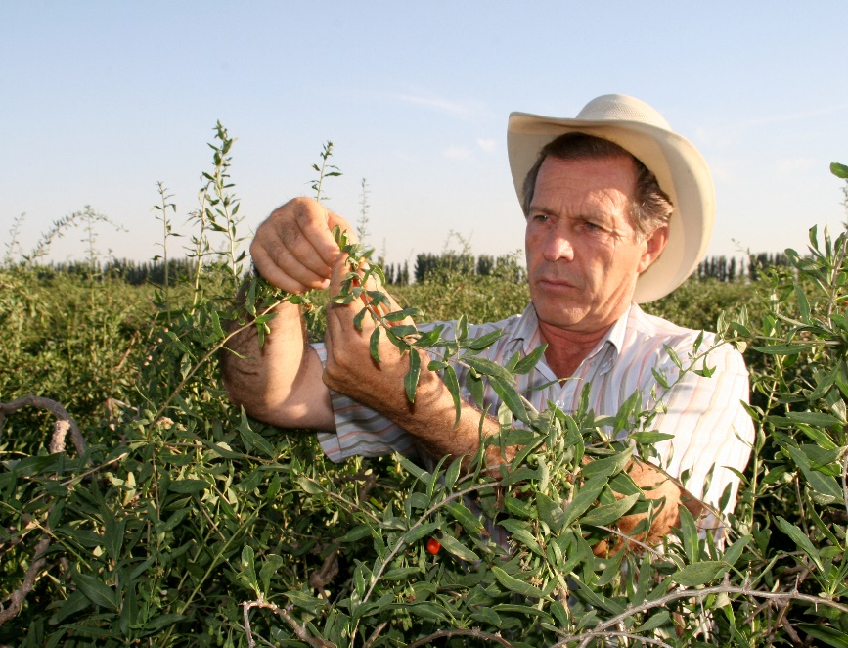
WUSSTEN SIE SCHON, …
… dass NingXia Red koscher und Halal-zertifiziert ist?
… dass Young Living einen geschützten Traubenkernextrakt verwendet?
… dass NingXia Red keine verarbeiteten Süßstoffe mit hohem Fructose-Gehalt enthält?
Notes:
Young Living verwendet einen geschützten Traubenkernextrakt, der eine Polyphenolverbindung enthält.
NingXia Red enthält die milde Süße eines natürlichen, kalorienfreien Stevia-Extrakts.

Slide 11
WUSSTEN SIE SCHON, …
… dass Blaubeeren, Kirschen, Aronia, Granatäpfel und Pflaumen deswegen für NingXia Red ausgewählt wurden, weil sie dem Körper bioaktive sekundäre Pflanzenstoffe und Energie liefern?

Slide 12
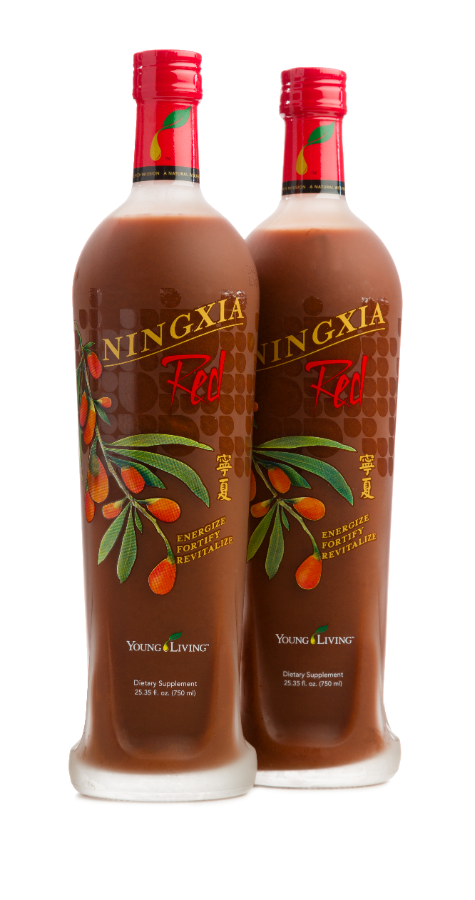
WAS “RED” FÜR SIE TUT!
Unterstützt die Gesundheit des ganzen Körpers und das allgemeine Wohlbefinden.
Enthält d-Limonen, einen kraftvollen Wirkstoff aus Zitrusölen.
Liefert Energie.
Hilft gegen oxidativen Stress.
Notes:
Fragen Sie Ihr Publikum: “Wer hat schon Erfahrungen mit den positiven Wirkungen von NingXia Red?”

